Slide 1

Kynning á kjarasamningi við Samtök fyrirtækja í velferðarþjónustu fh. Hjúkrunarheimilanna Dalbæjar, Fellsenda, Hornbrekku og Heilsuvernd á Akureyri

Slide 2
Launaliður kjarasamninga
Lægstu launataxtar launatöflu hækka um 35.000 kr.
Hækkun milli launaþrepa heldur sér
Laun til og með u.þ.b. 632.000 kr. hækka um a.m.k. 8,8%
Hækkunin stiglækkar upp að u.þ.b. 733.000 kr. en þá verður hækkunin 6,75%
Gildir frá 1. apríl 2023

Slide 3
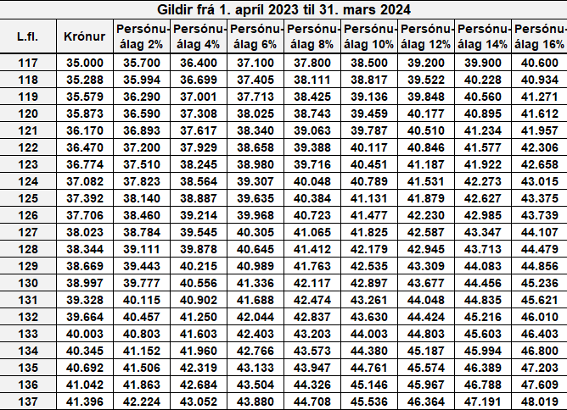

Slide 4

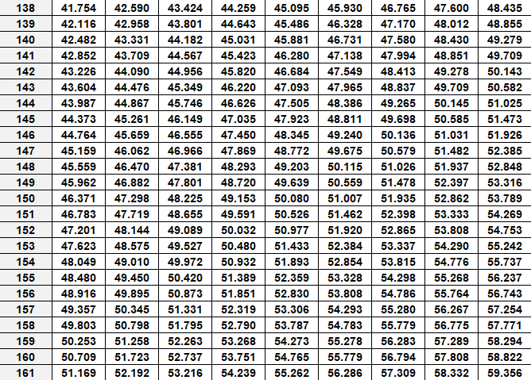

Slide 5
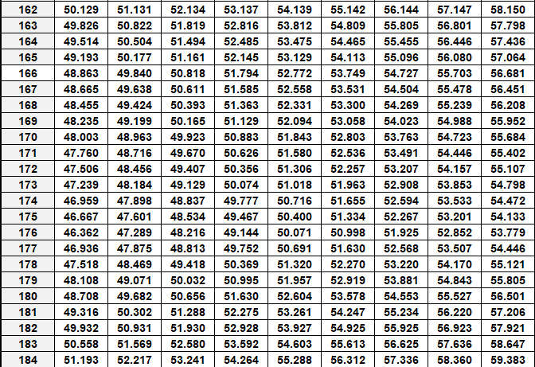

Slide 6
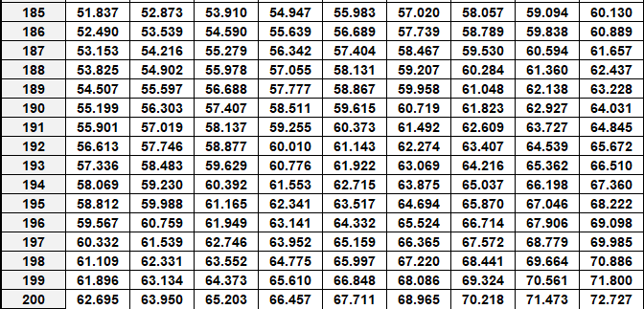

Slide 7
Sérstök sáttagreiðsla
Samkomulag um sérstaka sáttagreiðslu til að ljúka kjaradeilunni
105.000 kr. sáttagreiðsla miðað við 100% starfshlutfall
Fyrir þau sem voru í starfi hinn 1. apríl 2023
Hafi starfsmaður verið í hlutastarfi er greiðslan hlutfallsleg miðað við starfshlutfall
Greitt út frá 1. júlí 2023

Slide 8
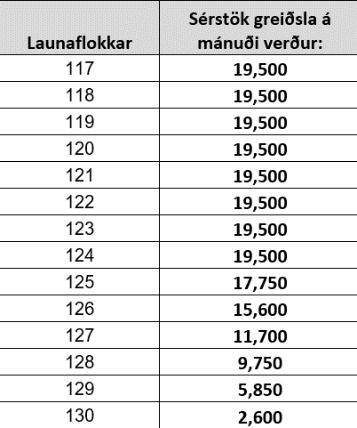
Sérstakar greiðslur til hækkunar lægstu launa
Greiðslan tekur mið af 100% starfshlutfalli og hlutfallslega ef viðkomandi er í hlutastarfi
Gildir frá 1. apríl 2023
Tekur til launaflokka 117 til 130

Slide 9
Orlofs- og desemberuppbót hækka
Orlofsuppbót | Var | 2023
 | 53.000 kr. | 55.700 kr.
Desemberuppbót | Var | 2023
 | 124.750 kr. | 131.000 kr.

Slide 10
Frestun fyrningar orlofs
Í síðustu kjarasamningum var samið um breytingar á orlofskafla
  Öllum tryggður 30 daga orlofsréttur óháð aldri og starfsaldri
  Samkvæmt orlofslögum er flutningur orlofs milli ára óheimill en með breytingunum var starfsfólki sem átti uppsafnað orlof gefinn 3 ára aðlögunartími til að nýta sína uppsöfnuðu orlofsdaga, að hámarki 60 talsins, þrátt fyrir bann við flutningi milli ára samkvæmt lögum.
Kórónaveirufaraldurinn setti strik í reikninginn
  Álag var gríðarlegt og margir gátu ekki tekið orlof
    Enn síður að vinna á uppsöfnuðu orlofi
Notes:
Í síðustu kjarasamningum aðildarfélaga BSRB var samið um breytingar á orlofskafla kjarasamninga. Þar var öllum tryggður 30 daga orlofsréttur, óháð aldri og starfsaldri. Meðal þeirra markmiða sem bjuggu að baki breytingunni var að tryggja að starfsfólk fái notið orlofs til að ná hvíld og endurheimt en safni orlofsdögum ekki upp. Samkvæmt lögum er flutningur orlofs milli ára óheimill en með breytingunum var því starfsfólki sem átti uppsafnað orlof gefinn þriggja ára aðlögunartími til að nýta sína uppsöfnuðu orlofsdaga, að hámarki 60 talsins, þrátt fyrir bann við flutningi milli ára.
Fljótlega eftir gerð síðustu kjarasamninga breyttust aðstæður á vinnumarkaði vegna heimsfaraldurs kórónuveiru og ein af birtingarmyndum þess var óhóflegt álag á starfsfólk, undirmönnun stofnana og mun minna svigrúm fyrir fólk til þess að fara í orlof og vinna á uppsöfnuðu orlofi. Af þeim sökum hafa mörg ekki náð að vinna upp sitt uppsafnaða orlof á sl. þremur árum og einhver hafa jafnvel safnað upp enn fleiri orlofsdögum.
Með hliðsjón af framangreindu hefur verið tekin ákvörðun, í samráði við opinbera atvinnurekendur, að fresta niðurfellingu orlofsdaga. Í tilfelli starfsfólks ríkis og Reykjavíkurborgar hefur niðurfellingu verið frestað til 30. apríl 2024 en Samband íslenskra sveitarfélaga hefur frestað niðurfellingu um ótilgreindan tíma og munu stjórnendur innan sveitarfélaga gera skriflegt samkomulag við starfsfólk sitt um töku uppsafnaðs orlofs.

Slide 11
Frestun fyrningar orlofs frh.
Sambandið sendi út tilkynningu til sveitarfélaga 21. mars sl. um frestun á niðurfellingu orlofsdaga.
Ef starfsfólk hefur ekki fengið tækifæri til að taka uppsafnað orlof sem það hafði áunnið sér fyrir 1. maí 2023 þá skal gera skriflegt samkomulag við yfirmann um úttekt á uppsöfnuðu orlofi
Það samkomulag á að vera tilbúið eigi síðar en 15. júní 2023 og ef það næst ekki ber yfirmanni að tilkynna starfsmanni um það hvernig orlofi skuli háttað til þess að starfsmaður nái að ljúka töku uppsafnaðs orlofs
Þessi vinna átti að vera hafin í mars á þessu ári

Slide 12
Verkáætlun á borði heildarsamtaka og launagreiðenda
Málefni | Vinna hefst | Vinnu lýkur
Betri vinnutími í dagvinnu / framlenging á fylgiskjali með áherslu á umbætur og eftirfylgni til að ná betur fram gagnkvæmum ávinningi. Settur verður á laggirnar vinnuhópur þvert á opinbera launagreiðendur og bandalög/stéttarfélög líkt og er vegna betri vinnutíma í vaktavinnu. | Vinna þegar hafin | 31. janúar 2024
Betri vinnutími í vaktavinnu / framlenging á fylgiskjali með áherslu á umbætur og eftirfylgni til að ná betur fram gagnkvæmum ávinningi. Vettvangur stýrihóps heldur áfram. | Vinna þegar hafin | 31. janúar 2024
Bakvaktir / skoðun á fyrirkomulagi bakvakta. | 17. apríl 2023 | 31. janúar 2024
Endurskoðun veikindakafla / framlenging á bókun 2. | Vinna þegar hafin | 31. október 2023
Ráðning í tímavinnu / Aðilar eru ásáttir um að fara sameiginlega yfir fyrirkomulag ráðninga í tímavinnu. | 17. apríl 2023 | 31. ágúst 2023

Slide 13
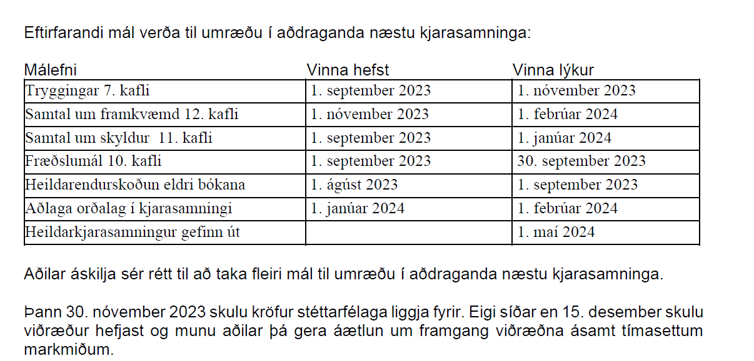

Slide 14
Vaktavinna (breytingar tóku gildi 1. apríl sl.)
Breytingar á stórhátíðarálagi til að umbuna betur fyrir vaktir sem erfitt er að manna
  90% álagið verður 120%
  120% álagið verður 165%
120% álag
Aðfangadagur kl. 12-16
Jóladagur kl. 8-00
Gamlársdagur kl. 12-16
Nýársdagur
Föstudagurinn langi
Páskadagur
Hvítasunnudagur
17. júní
(1. maí – SNS)
165% álag
Aðfangadagur kl. 16-00
Jólanótt 00-08
Gamlársdagur 16-00
Nýársnótt 00-08

Slide 15
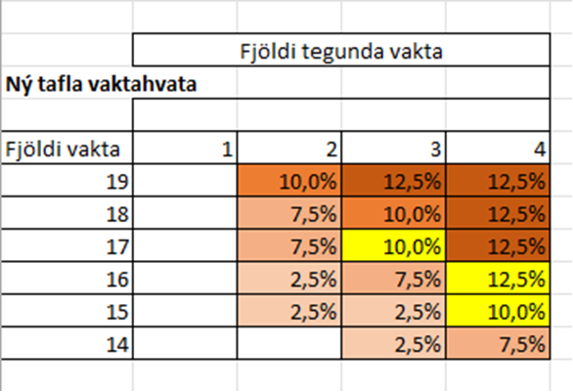
Breyting á vaktahvata (tók gildi 1. apríl sl.)
Markmið vaktahvata verði þau sömu
  Að umbuna mest þeim sem eru með þyngstu vaktabyrðina og mæta oft til vinnu
Prósentum í töflu er breytt
  Gullituðu reitirnir eru að hækka
  Fleiri möguleikar á að ná 10% eða 12,5% vaktahvata

Slide 16
Gildistími kjarasamnings
Gildistími kjarasamningsins er frá 1. apríl 2023 til 31. mars 2024

Slide 17
Atkvæðagreiðsla
Samningsaðilar skulu bera samning þennan, ásamt bókunum, fylgiskjölum og innanhústillögu til atkvæðagreiðslu. Hafi gagnaðila ekki borist tilkynning um niðurstöðu fyrir klukkan 16:00 þann 28. júní 2023 skoðast hann samþykktur.

